Slide 1
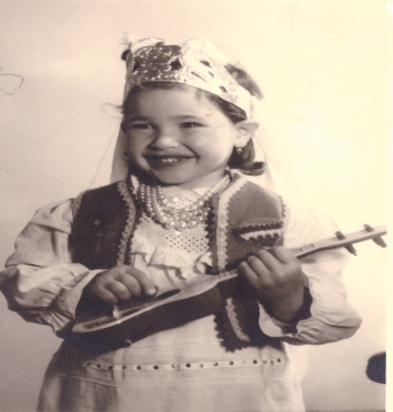
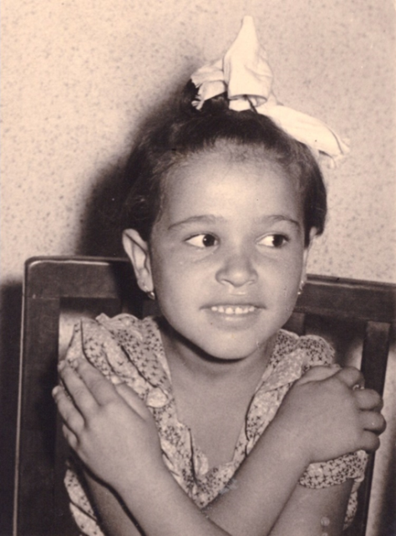
אלבום חיי- ציפי

Slide 2
אני וההורים שלי
כאן אני בשנת 1949 בהיותי בת חמישה חודשים.

Slide 3
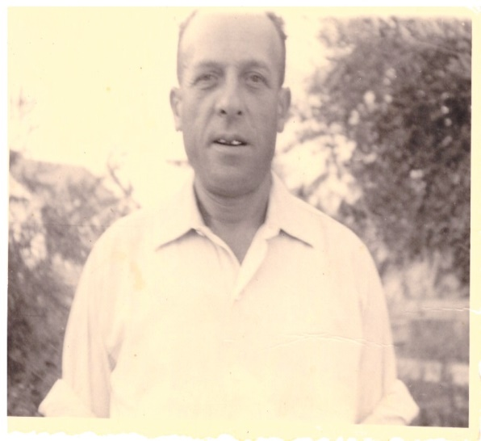
אני ואמא שלי
כאן אני ואמא שלי בהיותי בת שנתיים
בשנת 1951 כשאני ואמא שלי באירוע
מסויים.
אבי אחרי המלחמה
כאן אבי אחרי השואה
בשנת 1945

Slide 4
האחים שלי ואמא שלי בזמן השואה
כאן אימי והאחים שלי בזמן השואה...
בשנת 1944 פה אני עדיין לא נולדתי

Slide 5
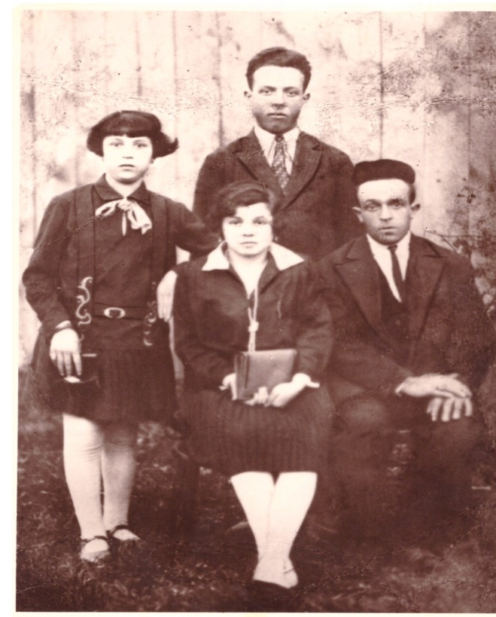
המשפחה של אבא שלי
כאן נימצא אבא שלי עם משפחתו לפני המלחמה

Slide 6
האחים שלי בקיבוץ
כאן האחים שלי בקיבוץ עין השופט בשנת 1950

Slide 7
בחתונה של אחי
כאן אני בחתונה של אחי דויד ז"ל
בשנת 1952 בהיותי בת 3

Slide 8
בחתונה שלי ושל בעלי
כאן אני ובעלי מיכאל בחתונה שלנו בשנת 1968

Slide 9
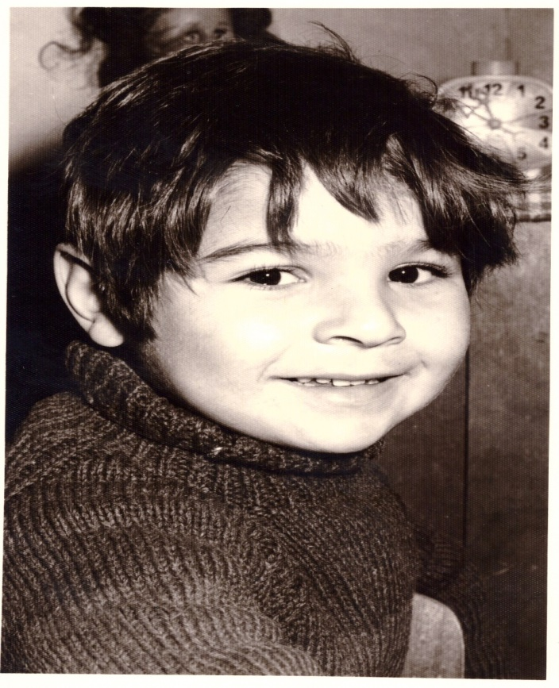
הבן שלי ישראל
כאן ישראל בן 5 בגן חובה

Slide 10
הבן שלי ישראל בבר מצווה שלו

Slide 11
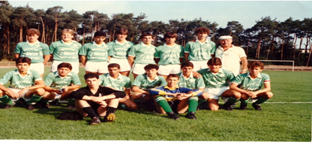
הבן שלי שיחק כדורגל בגרמניה
לפני הגיוס- 1987

Slide 12
הבן שלי בחופשה מהצבא

Slide 13
לזכרו של ישראל
בבית הכנסת, עשינו ספר תורה לזכרו

Slide 14
אני ובעלי ביום חתונתה של ביתי
כאן אני ובעלי מיכאל בזמן חתונתה של ביתי יעל.
בשנת 1999.

Slide 15
הבת השנייה שלי
זו בלה ביתי השנייה. קרויה על שם אמא שלי

Slide 16
ביתי השלישית
זו יעל ביתי השלישית
ביום הולדתה ה- 40

